Slide 1

항만시설 정보관리체계의
일원화 구축방안
일시: 2022.04.13
김경철, 김동현, 배재덕, 신영근, 유준화
지도교수 : 박두진

Slide 2
INDEX
연구 배경 및 목적
항만 시설 관리 현황 및 사례 분석
항만시설정보시스템 기능 분석
정보관리체계 일원화 구축방안
결론

Slide 3
INDEX
1
연구 배경 및 목적
항만 시설 관리 현황 및 사례 분석
St
항만시설정보시스템 기능 분석
정보관리체계 일원화 구축방안
결론

Slide 4


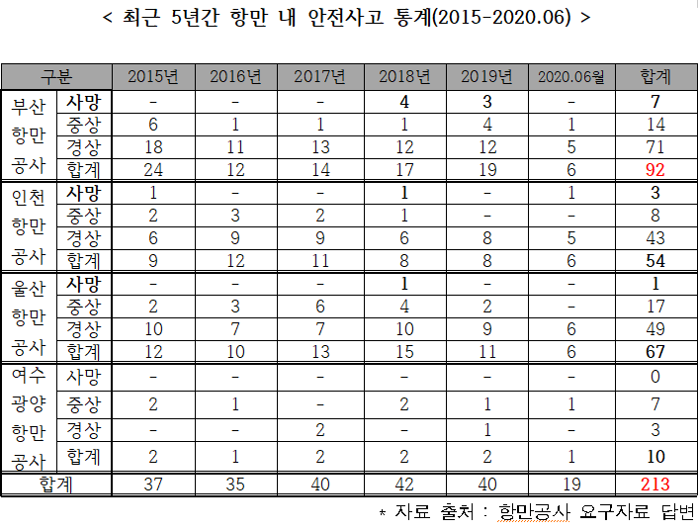
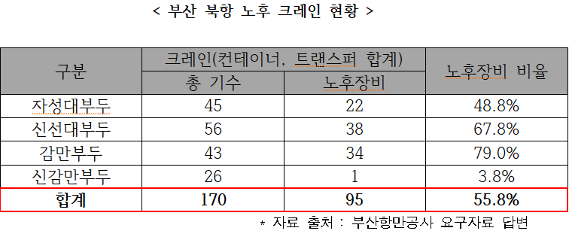
연구 배경 및 목적
1) 안전 사고 문제의 증가
현재 구도심지 내 사회기반시설 안전사고
발생 규모가 커지고 있음
항만시설의 노후화에 대한 관심과
생활 안전 관리에 대한 요구가 증가하고 있음
자료 출처: http://www.safetimes.co.kr/news/articleView.html?idxno=87430

Slide 5
정보 입력 및 관리 절차
연구 배경 및 목적
일정 |  | 내 용 |  | 주 체
11.15 ~ 11.19 |  | 관리기관별 기본 작성요청자료 정리 종시설물 변동사항 확인 및 반영 (FMS 입력사항) |  | 항만협회
↓
11.22 ~ 12.3 |  | 요청자료[붙임] 작성 및 제출 |  | 지방청, 지자체, 항만공사
↓
12.6 ~ 12.10 |  | 회신자료 확인 및 내용보완 (보완필요시, 기관별 2차 요청) |  | 항만협회
↓
11.22 ~ 12.24 |  | `21년도 안전점검 실적자료 제출 (정기안전점검, 정밀안전점검, 정밀안전진단) |  | 관리주체 및 안전점검기관
↓
12.27 ~ 12.31 |  | `22년 관리대상 시설물 현황 및 `21년 점검실적 보고 항만시설물 유지관리시스템 DB자료 입력 (POMS에 재입력) |  | 항만협회
2) 비효율적인 관리 체계
현재 항만시설의 정보관리는 POMS와 FMS를 활용하여 개별적으로 하고 있음
정보관리체계를 일원화하지 못함에 따라 FMS 입력 후 절차를 따라 POMS에 재입력함에 따라 비효율적으로 업무를 수행함
주체가 바뀜에 따라 절차가 복잡하고 업무를 수행하는 기간 또한 상당히 김
출처 : https://poms.portcals.go.kr/

Slide 6
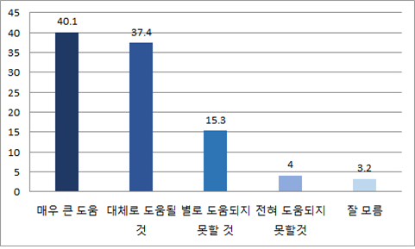
연구 배경 및 목적
3) 안전 관리에 대한 관심도 증가
기반시설관리법이 제정되면서 현재 15종의 기반시설 관리대상에 항만시설이 포함
시설물 안전법 및 중대재해처벌법의 강화됨에 따라 안전 관리 체계가 중요해지고 있는 추세
중대재해처벌법 인식
출처 : https://www.fnnews.com/news/202201261409204763

Slide 7
INDEX
2
연구 배경 및 목적
항만 시설 관리 현황 및 사례 분석
nd
항만시설정보시스템 기능 분석
정보관리체계 일원화 구축방안
결론

Slide 8
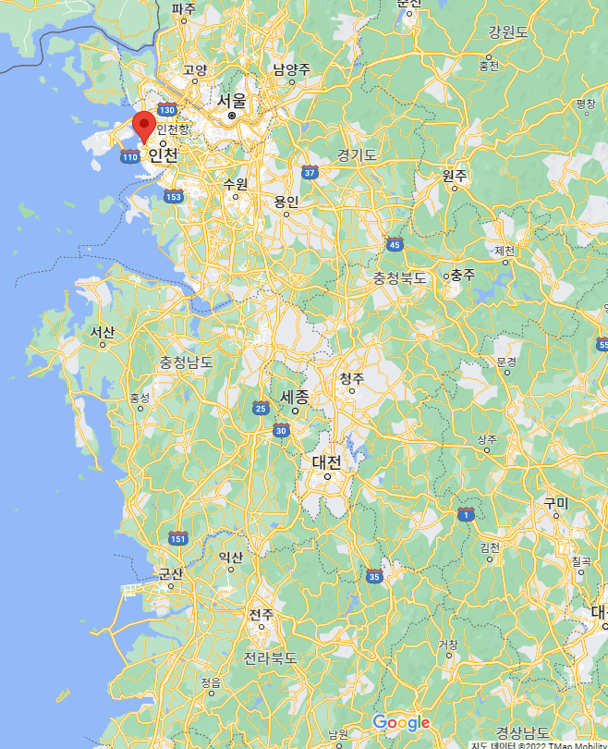
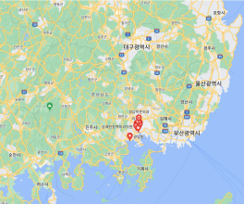
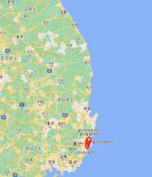
항만 시설 관리 현황
항만 시설 관리 계획 대상 항만
인천항
경인항
묵호항
대산항
당진항
장항항
마산항
포항항
부산항
군산항
울산항
여수항
광양항
목포항
서해안
남해안
동해안
Notes:
동해 서해 남해 각각 지도 따서 표시해서 사진넣기 <2-2>
※그림 넣는법
그림-> 오른쪽마우스-> 그림서식-> 물감 붓는 도형->그림 또는 질감채우기 -> 그림원본-> 삽입

Slide 9
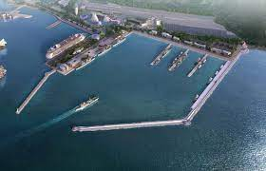
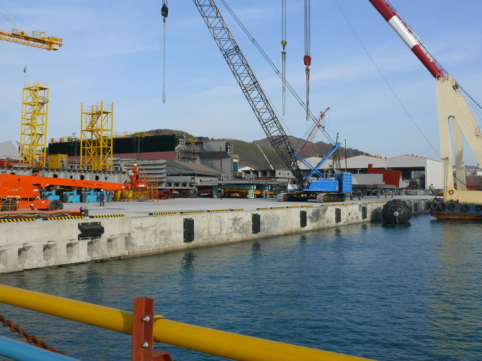
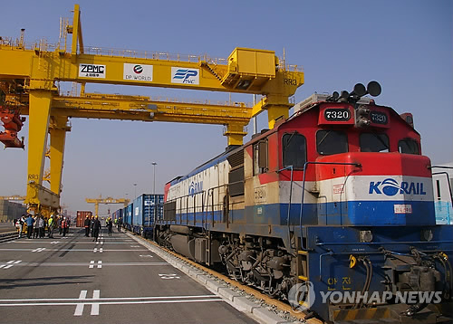
항만 시설 관리 현황
항만 시설 종류
외곽 시설
계류 시설
임항 교통 시설
Notes:
<2-1> 시설 종류 찾아서 넣기 (외곽 계류 임항교통 같은거)
그림있으면 좋음
그리고 한글자료말고 목차중에 2-2)비어있어서 항만 시설 관리 현황 관련자료 추가로 필요한거 찾아서 22번 슬라이드 같은 곳에 추가해서 넣어야함.

Slide 10


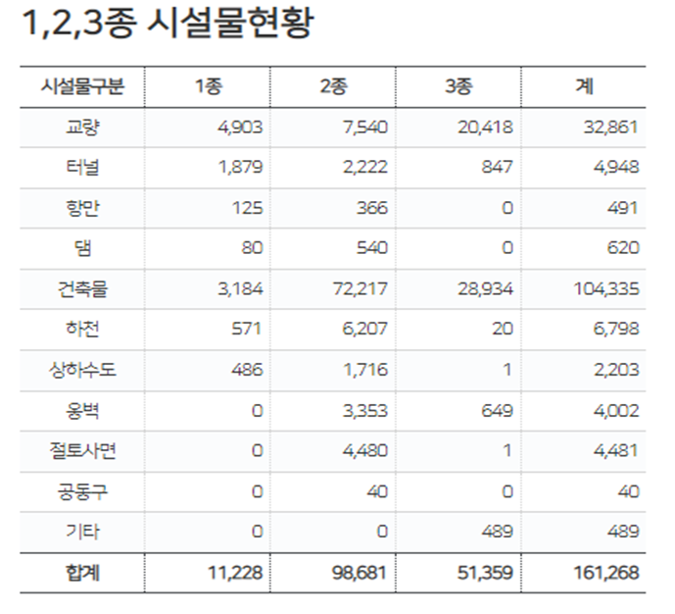

통합 시설 관리 시스템(FMS)
FMS의 시설물 현황
1,2,3종 시설물 관리
항만 입항 시설 점검 관리
계류 시설 관리 및 정비
출처 : https://www.fms.or.kr/com/mainForm.do

Slide 11
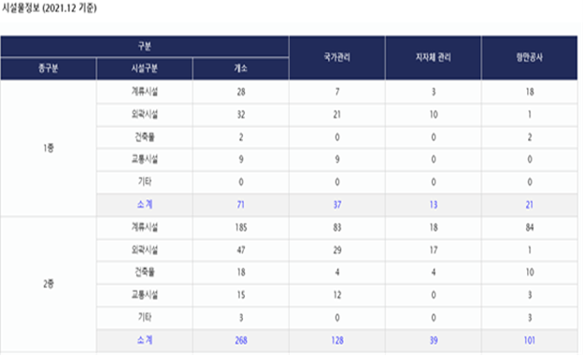
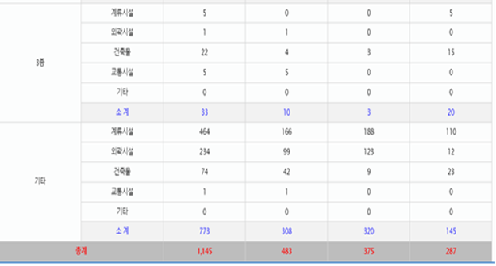
항만시설물 유지 관리 시스템(POMS)
POMS의 시설물 현황
항만 계류 시설 점검 및 정비
항만 입항 교통 시설 정비
항만 외곽 시설 정비
출처 : https://poms.portcals.go.kr/

Slide 12


정보관리체계 사례 현황
해외사례 현황(미국)
성능개선 및 성능관리 기반의 자산관리 개념 도입
다각적인 접근 방식을 도입하여 항만시설물의 안전 여유도를 향상시키는 계획을 수립ㆍ수행
항만시설물을 단순복구가 아닌 더 나은 형태로 시설물 재건(Building back better)의 중요성 강조

Slide 13
정보관리체계 일원화 사례
해외사례 현황(일본)
장수명화 개념 도입
인프라 장수명화 기본계획을 통해 항만시설의 점검방법을 정리하여 표준 점검 매뉴얼 제공
항만시설 유지관리 계획 및 국가 및 지자체의 담당자가 해야 할 업무수행 방향을 정리, 제시
항만과 해안 시설물을 구분하여 대상시설 관리

Slide 14
INDEX
3
연구 배경 및 목적
항만 시설 관리 현황 및 사례 분석
rd
항만시설정보시스템 기능 분석
정보관리체계 일원화 구축방안
결론

Slide 15

통합 시설 관리 시스템(FMS)
FMS의 기능
시설물의 안전 확보
시설물을 효율적이고 과학적인 유지 관리
시설물의 정보 및 안전을 점검 및 파악
시설물의 설계,시공에 대한 정보를 통합관리

Slide 16
항만시설물 유지 관리 시스템(POMS)
FOMS의 기능
항만 안전 점검을 통한 사고 방지
계류 시설 및 안전시설 관리
통합적인 정보 관리로 유지 보수 원활화
개발된 의사결정체제 분석자료로 사용

Slide 17
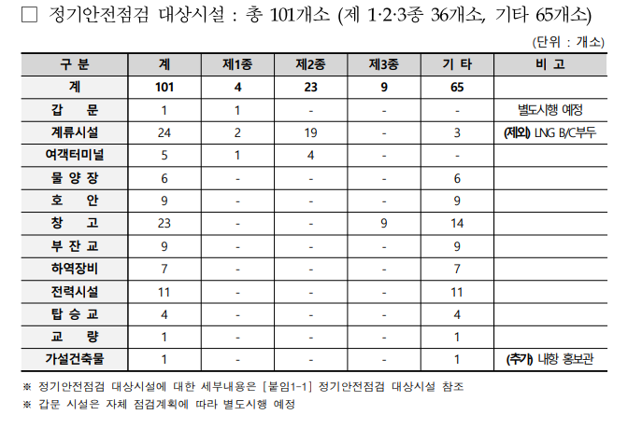
항만 안전 점검 계획 분석
안전 점검 계획 분석
갑문 별도 안전 사항 관리 분석
점검 대상 시설 물의 안전 관리 실태 점검
FMS 도입으로 인한 빠른 서비스 제공
정보 관리 체계를 사용한 DB 활용
출처 : https://www.icpa.or.kr/mobile/article/view.do?articleKey=21132&boardKey=129&menuKey=1319&currentPageNo=1

Slide 18
INDEX
4
연구 배경 및 목적
항만 시설 관리 현황 및 사례 분석
th
항만시설정보시스템 기능 분석
정보관리체계 일원화 구축방안
결론

Slide 19
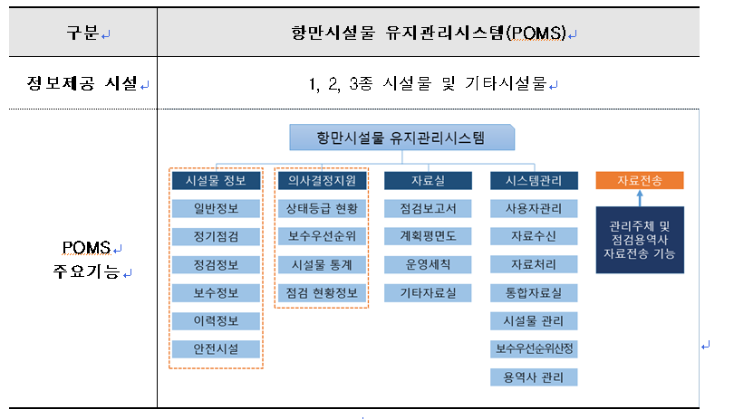
POMS 주요 기능

Slide 20
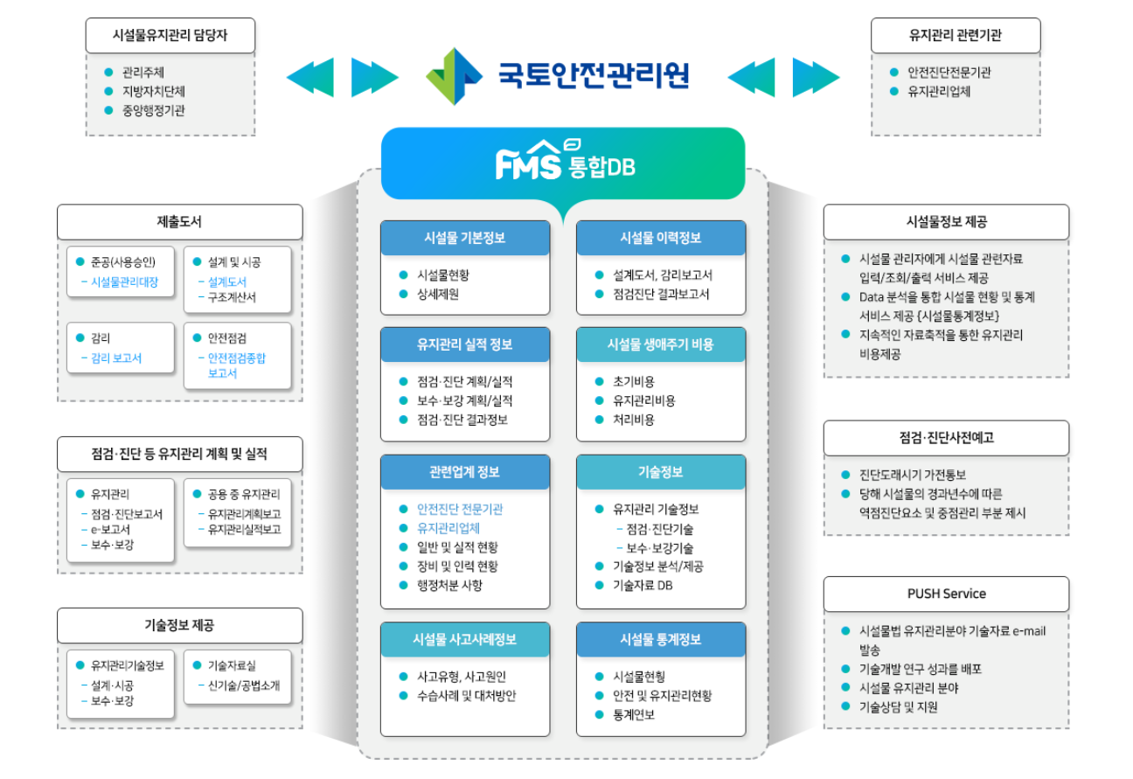
FMS 주요 기능
시설물정보종합관리시스템 (FMS)
1,2종 시설물 (1,2종 시설물에 해당되지 않는 종 외 시설물을 관리주체가 별도로 등록하여 관리하고자 하는 경우에는 기타시설물로 등록 가능하다.)
FMS 주요기능

Slide 21
FMS와 POMS의 중복 사항 일원화
시설물 정보 (시설물 기본정보)
POMS | FMS
일반 정보 | 시설물 기본정보
정기 점검 | 유지관리 실적 정보
점검 정보 | 시설물 이력정보: 점검진단 결과보고서
보수 정보 | 유지관리 실적 정보
이력 정보 | 시설물 이력정보
의사결정지원
POMS | FMS
상태등급 현황 | 시설물 현황
보수우선순위 | 안전 및 유지관리현황
시설물 통계 | 시설물 통계정보
점검 현황정보 | 관련업계 정보
시스템 관리
POMS | FMS
사용자 관리 | 유지관리 실적 정보 :점검 진단 결과정보
자료 수신 | 유지관리 관련기관
자료 처리
통합 자료실 | 자료실
시설물 관리 | 유지관리 관련기관
자료실
POMS | FMS
점검보고서 | 유지관리 실적 정보 : 점검 진단 결과정보
계획평면도
운영세칙
기타 자료실 | 기타 자료실

Slide 22
FMS와 POMS의 일원화 모듈
시설물 기본정보
의사결정지원
자료실
시스템 관리
일반정보
시설물 현황
점검 진단
결과 정보 보고서
사용자 관리
정기 점검
안전 및 유지관리 현황
계획평면도
자료 수신
점검 정보
시설물 통계정보
운영세칙
(일원화 통합모듈)
자료처리
보수 정보
점검현황정보
기타자료실
시설물 관리
이력 정보
통합자료실
보수우선
순위산정
용역사관리

Slide 23

정보관리체계 일원화
시설관리의 문제점
2차 가공을 통하여 분석이 가능한 형태로 변환 해야 하는 효율성 하락 문제
시설관리의 중복된 절차로 인해 빠른 물류 합리화가 불가능
POMS에서 다루고 있는 점검 및 진단에서는 사용성에 대한 평가가 실시되지 않아 활용이 느림
FMS와 POMS 둘 다 같은 항목을 검사하는 것으로 효율성이 떨어진다

Slide 24
정보관리체계 일원화
고도화 전략
항만의 좌표기준점과 QR코드를 활용하여, 항만시설물 설계, 공사, 보수·관리에 필요한 정보를 제공함
시설물 유지관리를 위한 전용 스마트 네비게이션 응용프로그램을 개발
좌표 정보를 GPS의 연계 계발을 통해 능동적인 인터페이스 구현 및 드론 촬영을 통한 정보 제공가능
Notes:
ㅎㅇㅌ

Slide 25
정보관리체계 일원화
일원화시 얻을 수 있는 이점
POMS, FMS 시설물 운영과 항만시설 정보일원화를 통한 관리 효율성의 향상
항만시설물 관리대장을 일원화, 시설물 코드 체계화로 지속적인 업데이트 및 시스템 고도화 추진
통합적인 관리 및 시설물 정보의 일률적 적용을 위한 전담 기관 운영 가능
매년 증가하는 유지보수사업 예산 대비 집행률 감소하는 경향 개선

Slide 26
INDEX
5
연구 배경 및 목적
항만 시설 관리 현황 및 사례 분석
th
항만시설정보시스템 기능 분석
정보관리체계 일원화 구축방안
결론

Slide 27



결론
FMS와 POMS 일원화 기대효과
절차가 줄어듦
물류 합리화
빠른 서비스 속도
System
일원화 정보관리
작업효율성 증가
시스템 관리 효율화
▶ 일원화 정보 관리를 통한 절차 축소
▶ 작업 효율성 증가
▶ 일원화 된 정보 관리로 인한 시스템 관리 효율화

Slide 28
Thank you

